Slide 2
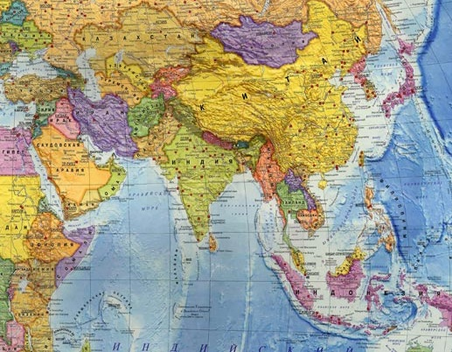
Війну, де повстає на брата брат,
Всевишній прокляне сто раз.
Рабіндранат Тагор
Утворення Республіки Індії та Пакистану.
Розвиток Індії у 1950-1980-ті р.р.
Основні напрямки у внутрішній і зовнішній політиці Джавахарлала Неру та Індіри Ганді.
Розвиток Індії наприкінці ХХ – на початку ХХІ ст.

Slide 3
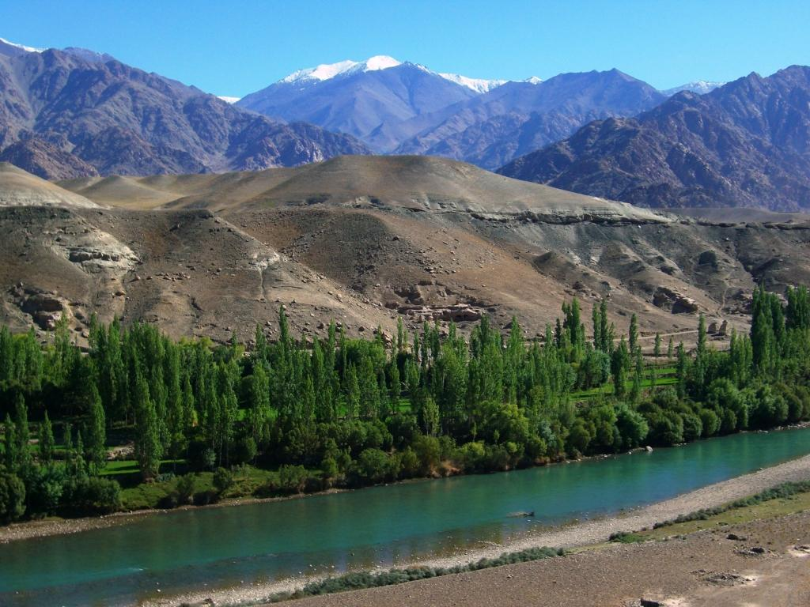
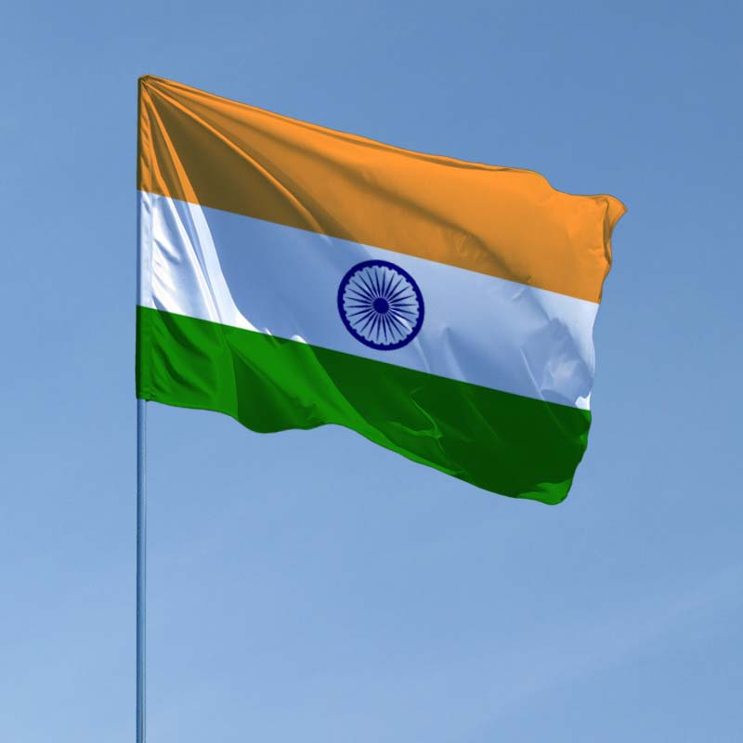
РІЧКА ІНД
ДЕРЖАВНИЙ ПРАПОР ІНДІЇ
Офіційна назва країни, Індія, походить від історичної назви річки Інд. Конституція Індії визнає та вживає у офіційному користуванні також другу (власне, історично – першу) назву, Бгарат, яка походить від імені давньоіндійського царя Бгарати, історія якого описана в «Магабгараті». Третя назва, Гіндустан (з перської – «країна індійців»), використовується з часів Імперії Великих Моголів, однак офіційного статусу не має.

Slide 4
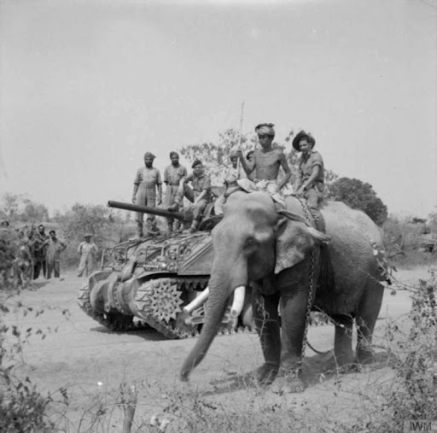
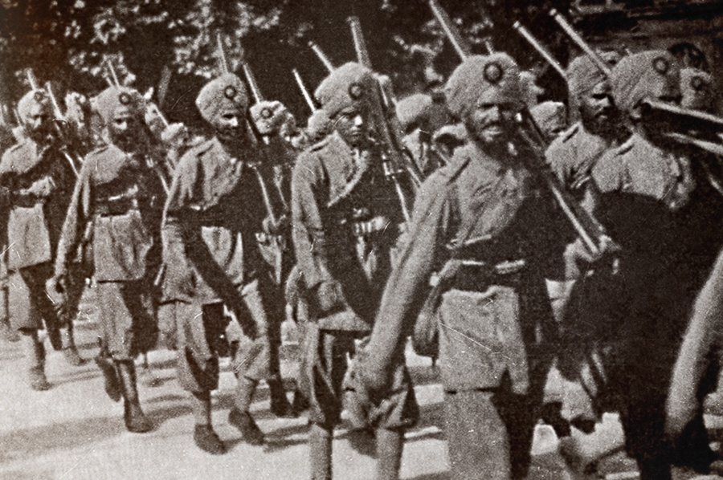
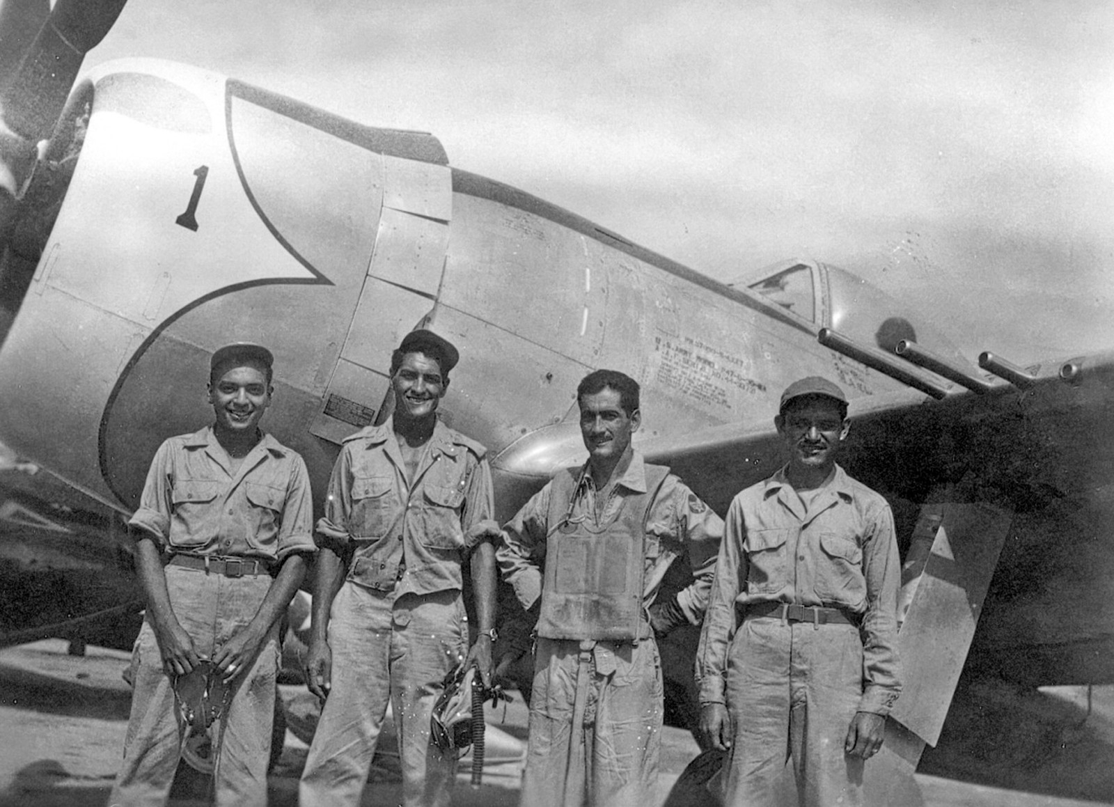
Індія, як колонія Британії, брала участь у Другій світовій війні: 3 млн індійців воювали на фронті. Під час бойових дій у країні розвинулося машинобудування. Тому Індія сплатила всі борги Британії і вийшла з війни економічно зміцнілою.
Однак країна не мала адміністративної єдності через багатоетнічний склад населення Індії, протистояння двох основних релігійних громад — індуїстів, інтереси яких представляв Індійський національний конгрес (ІНК), та мусульман, очолюваних Мусульманською лігою. Усе це заважало згуртуванню населення і послаблювало національно-визвольний рух.

Slide 5
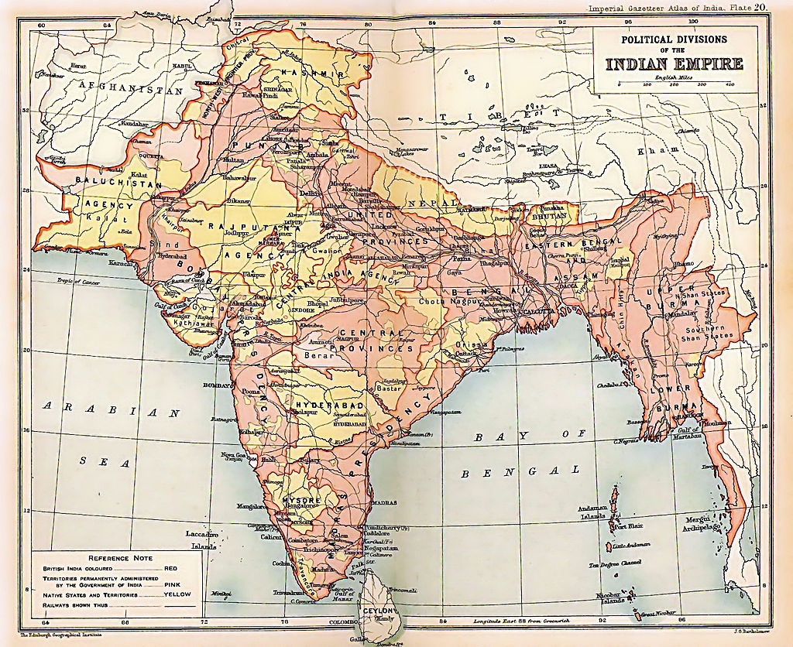
І. Утворення Республіки Індія та Пакистану.
У складі Британської імперії Індія являла собою цілісну територію, якою правив віце-король. Але не було адміністративної єдності.
Півострів Індостан був поділений на провінції, округи, князівств. Її населення було багатоетнічним і до того ж різних віросповідань. Усе це заважало згуртуванню населення.
У 1947 р. Велика Британія прийняла рішення про розділ Індії на домініони – Індійський Союз і Пакистан. До яких наслідків призвело це рішення?

Slide 6
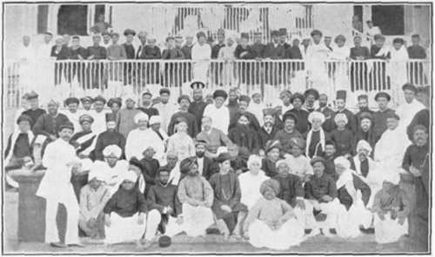
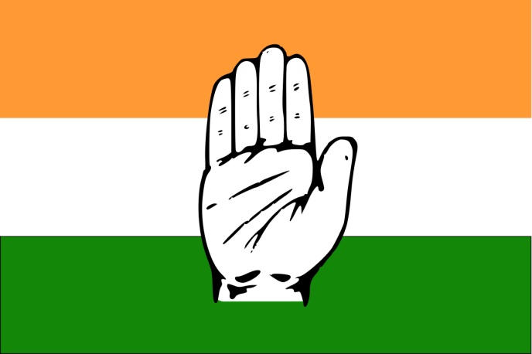
Одразу після закінчення Другої світової війни рух проти колоніального панування охопив широкі верстви населення Індії. Лідери двох головних общин – Індійський національний конгрес та Мусульманська ліга спочатку разом виступили проти колоніальної залежності, завдяки чому Індія отримала статус домініону.

Slide 7
Індія – учасниця
Другої світової війни
Індія – країна з двома основними релігіями
Індія – багатоетнічна країна
Індійський національний конгрес ( ІНК ).
Лідер – Дж.Неру
Мусульманська Ліга.
Лідер – Мухаммед.
Збереження цілісності багатонаціональної Індії
Створення незалежної держави Пакистан
1947 – збройний конфлікт між індуїстами та мусульманами

Slide 8
Велика Британія
Парламент
15.08.1947
Акт про незалежність Індії
Війна
1947 - 1948
ІНДІЯ
ПАКИСТАН
Кордони не враховували національні та історичних особливостей регіону
Проблема Пенджабу
Міжрелігійний конфлікт
Проблема Кашміру
Боротьба Індії та Пакистану за князівство

Slide 9
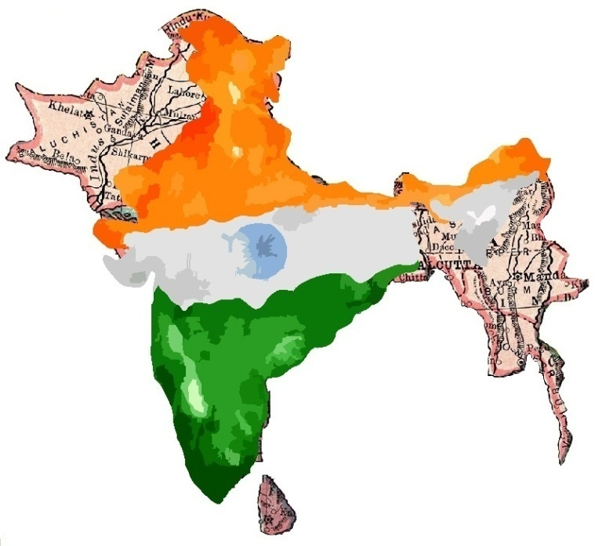
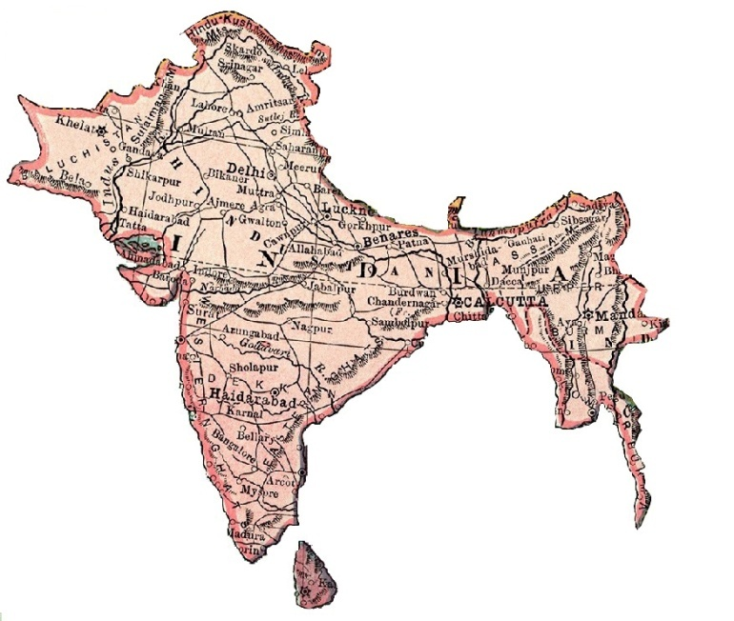
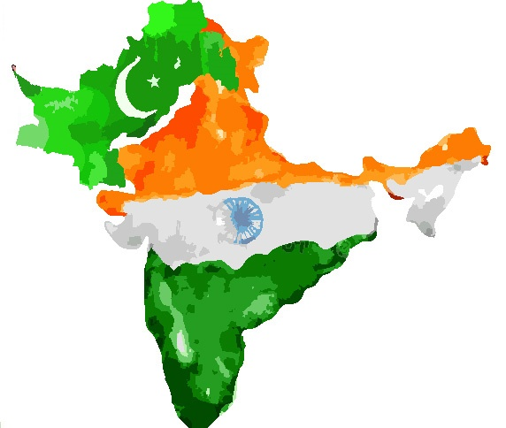
ПОДІЛ НА 2 ДОМІНІОНИ: ІНДІЙСЬКИЙ СОЮЗ І ПАКИСТАН.

Slide 10
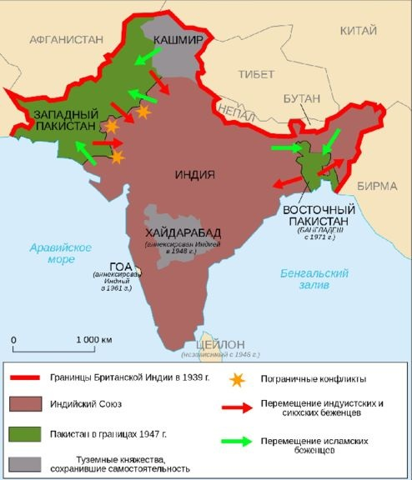
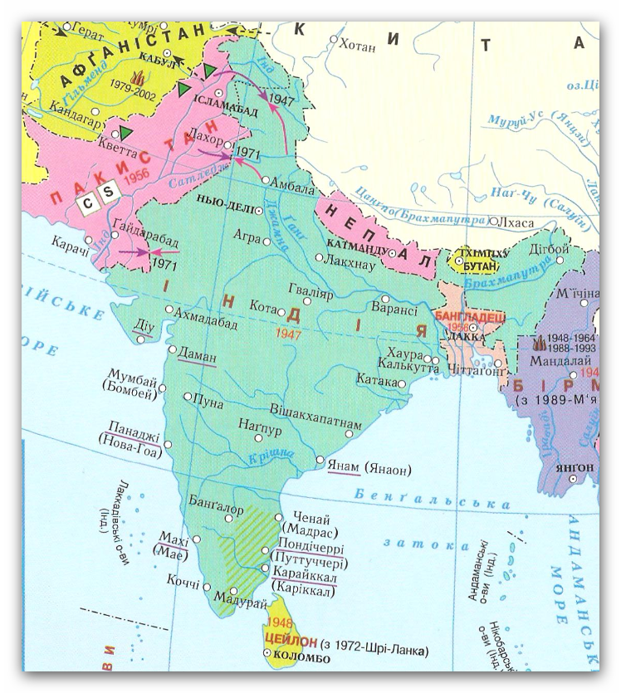
Такий поділ зумовлено місцем проживання 2 найбільших релігійних груп – індусів і мусульман.
Та кордони були проведені без врахування національних та історичних особливостей, що призвело до тривалого індо-пакистанського конфлікту.

Slide 11
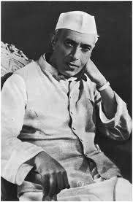
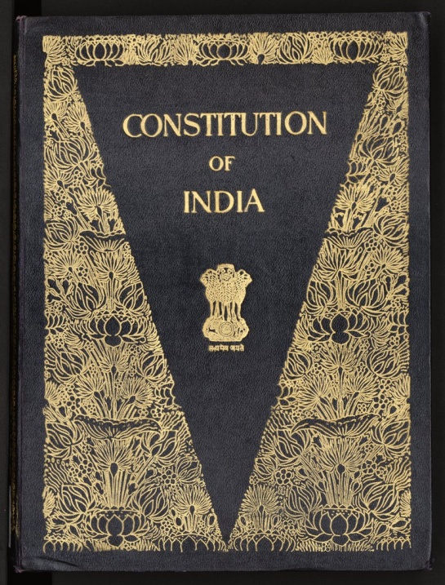
ІІ. РОЗВИТОК ІНДІЇ У 1950-1980-ТІ РР.
ОСНОВНІ НАПРЯМКИ У ВНУТРІШНІЙ
І ЗОВНІШНІЙ ПОЛІТИЦІ
ДЖАВАХАРЛАЛА НЕРУ ТА ІНДІРИ ГАНДІ.
26 січня 1950 р. набрала чинності конституція Індії.
Індія проголошувалася «суверенною демократичною республікою».
Перший уряд очолив Джавахарлал Неру.
КУРС НЕРУ У ВНУТРІШНІЙ І ЗОВНІШНІЙ ПОЛІТИЦІ.
Основи державного ладу, внутрішньої та зовнішньої політики Індії були закладені за прем'єр-міністра Дж.Неру (1947-1964 р.р.), для якого ідеалом розвитку країни був демократичний соціалізм.

Slide 12
ЕКОНОМІЧНА ПОЛІТИКА ДЖ. НЕРУ
Збереження традиційного укладу сільських громад.
Розширення прав орендарів. Скасування привілеїв великих землевласників. «Зелена революція»
1952 – аграрна реформа
Формування державного сектора: енергетика, зв»язок, воєнна промисловість, ірригаційні споруди. Планування економічного розвитку.
Підтримка приватного бізнесу.
Створення сучасних галузей промисловості
Розвиток промисловості
Поділ країни було здійснено за національною, мовною, релігійною ознаками.
Поділяється на 25 штатів, скасовуються князівства. Англійська мова стає загальноіндійською , крім цього ще 16 мов мають офіційний статус
1953 – адміністративна реформа

Slide 13
ПРИНЦИПИ ЗОВНІШНЬОЇ ПОЛІТИКИ ДЖ. НЕРУ
Рівність та взаємовигідність
Мирне співіснування
Взаємний ненапад
Взаємне невтручання у внутрішні справи
Взаємна повага територіальної цілісності і суверенітету
РУХ НЕПРИЄДНАННЯ

Slide 14
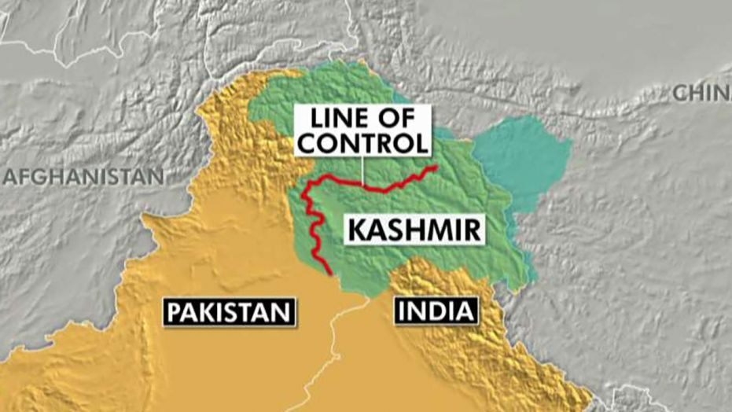
Після смерті Дж. Неру у 1964 р. прем’єр-міністром Індії стає Лал Бохадур Шастрі, який дотримувався курсу Неру. Але у 1965 р. виникає новий військовий конфлікт з Пакистаном через Кашмір. Індії і Пакистану за допомогою міжнародних політичних сил вдалося владнати ситуацію. В січні 1966 р. Л. Б. Шастрі несподівано помирає. Новим прем’єр-міністром стає донька Дж. Неру – Індіра Ганді. Вона мала гарну освіту. В уряді Шастрі займала посаду міністра інформації та радіомовлення.

Slide 15
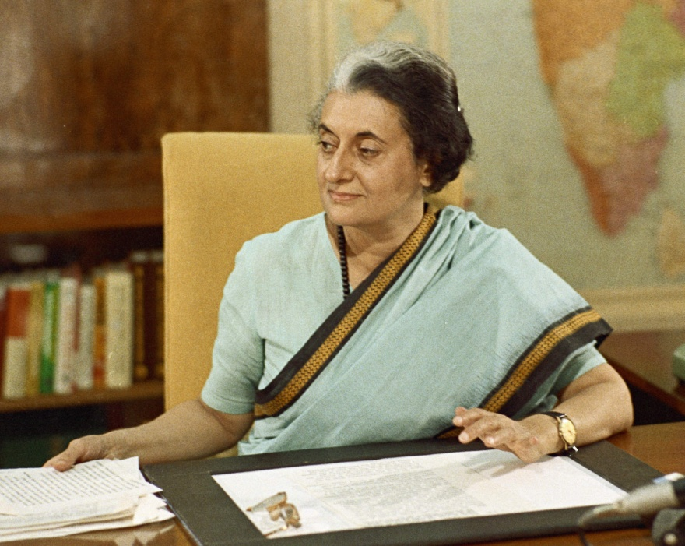
УРЯД І.ГАНДІ УСВІДОМЛЮВАВ НЕОБХІДНІСТЬ ПРОВЕДЕННЯ РІШУЧИХ СОЦІАЛЬНО-ЕКОНОМІЧНИХ РЕФОРМ.
«Соціалізм, що є нашою метою, не означає експропріації багатих і передачу всього бідним. Його сенс у тому, щоб зменшити економічну нерівність і скоротити розрив у доходах».
Із виступу Індіри Ганді по Всеіндійському радіо 20 січня 1966 р.
«Із хвилюванням душі берусь я за розв’язання величезних проблем, що стоять перед нами. Сили та впевненості додають мені вчення, що їх заповіли Ганді та мій батько, а також власна моя безмежна віра в індійський народ. В останні роки, як і в минулому, він продемонстрував прагнення і спроможність впоратися з новими труднощами. На цій традиційній для Індії основі ми здатні протистояти будь-яким випробуванням… Сьогодні я знову повторю клятву вірності ідеям творців нашого суспільства – ідеям демократії та секуляризму, планової економіки і соціального прогресу, миру та дружби між народами».

Slide 16
ВНУТРІШНЯ І ЗОВНІШНЯ ПОЛІТИКА ІНДІРИ ГАНДІ:
ВНУТРІШНЯ ПОЛІТИКА | ЗОВНІШНЯ ПОЛІТИКА
Націоналізація банків; передача до рук держави експортної та імпортної торгівлі; організація торгівлі товарами широкого вжитку у містах і сільській місцевості; обмеження діяльності монополій; продовження аграрної реформи; зменшення податку на невеликі ділянки землі; скасування пенсій та привілеїв для князів; запровадження надзвичайного стану 1975 р.; заборона страйків; порушення громадянських прав і свобод; антигуманні методи розв’язання демографічної проблеми (примусова стерилізація). | Співробітництво із СРСР. У грудні 1971 р. Індія розпочинає війну проти Пакистану і доводить її до успішного кінця. Після цього авторитет Індії на міжнародній арені зростає.

Slide 17
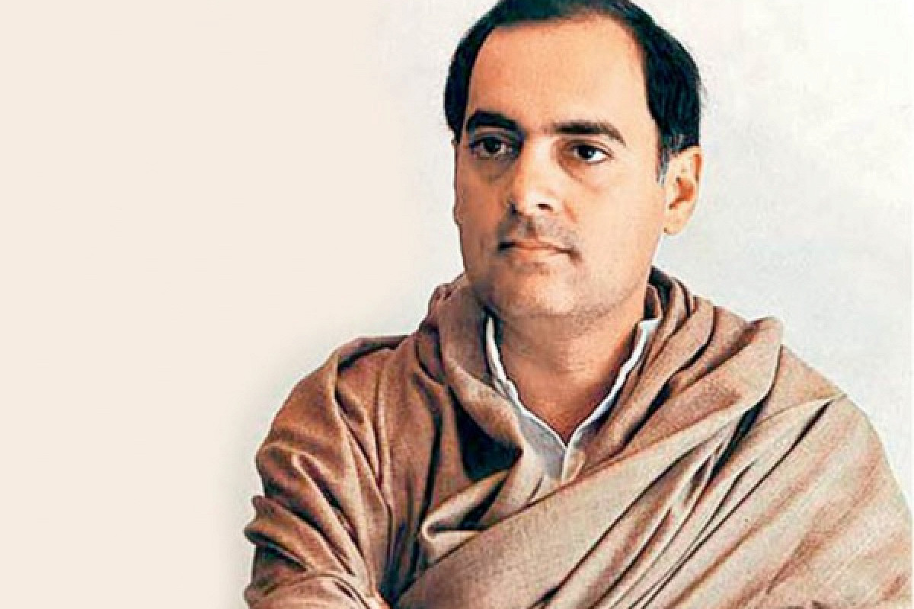
У ГРУДНІ 1984 Р. ПРЕМ’ЄР-МІНІСТРОМ ІНДІЇ СТАЄ СИН І. ГАНДІ – РАДЖИВ ГАНДІ, ЯКИЙ СПРЯМУВАВ СВОЇ ЗУСИЛЛЯ НА:
подальше зміцнення єдності країни;
боротьбу проти сепаратистів;
боротьбу проти «старих ворогів» індійського суспільства: бідності, безробіття, неписьменності, хвороб.

Slide 18
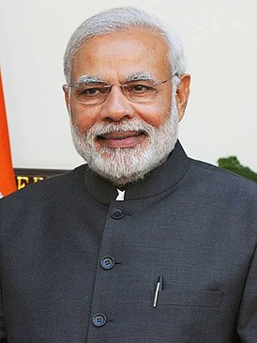
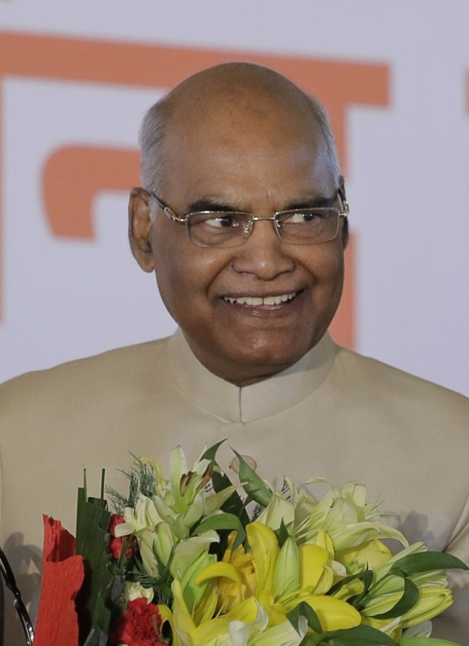
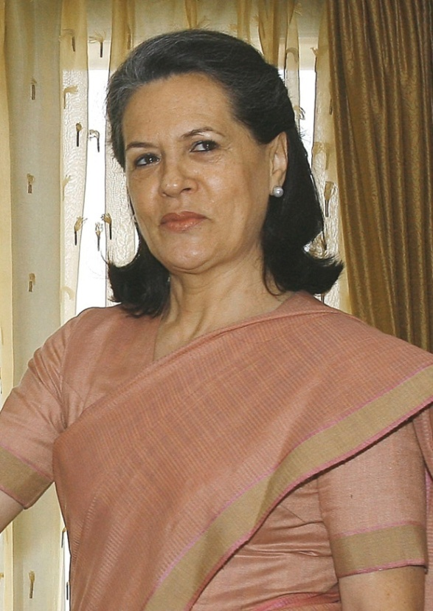
Соні Ганді,
вдова колишнього прем’єр-міністра Індії Раджива Ганді.
В 2004 р. на парламентських виборах опозиційна тоді партія Національного Конгресу досягла перемоги під керівництвом Соні Ганді.
Нарендра Дамодардас Моді,
з 21 травня р. –
прем’єр-міністр Індіі
Рам Натх Ковінд,
з 25 липня 2017 р. –президент Індії

Slide 19
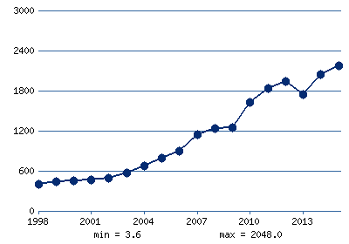
РОЗВИТОК ЕКОНОМІКИ ІНДІЇ
Індійська економіка наприкінці ХХ – на поч. ХХІ ст. переживала період стрімкого зростання. Завдяки високим річним темпам приросту економіки (8 %) накопичено золотовалютний резерв (майже 140 млрд. доларів США), стабільному ринку цінних паперів і на 20% експорту, Індія стала привабливою країною для іноземних інвестицій.
Індія є дванадцятою за економічним потенціалом країною у світі, третьою в Азії (після Китаю та Японії).

Slide 20
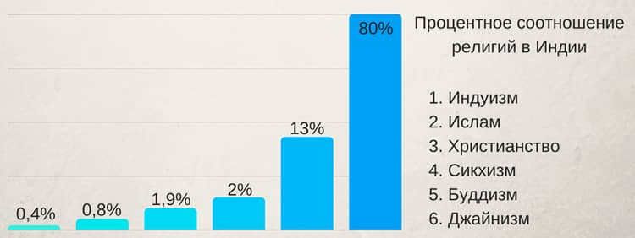
НАЦІОНАЛЬНА ТА КАСТОВА СТРУКТУРА
ІНДІЙСЬКОГО СУСПІЛЬСТВА
Індія – найбільш багатонаціональна країна світу. Тут налічують понад триста народів і народностей. Найбільш із них – хіндустанці, біхарці, бенгальці, маратхі, телугу, таміли.
В Індії розмовляють понад 20 різними мовами, є близько 700 діалектів. Офіційний статус надано 15 мовам. Проте державною мовою вважається хінді. Для міжнаціонального спілкування широко використовується англійська, яка має статус тимчасової державної мови.
Багато століть у країні існувала кастова структура суспільства. Хоча Конституція Індії 1950 р. проголосила рівноправність каст, однак пережитки кастових суспільних відносин зберігаються і досі, особливо в сільській місцевості.
Стійкість кастових відносин пов'язана з головною релігією індійців – індуїзмом. Ії сповідують майже 80 % населення, 14 % - мусульмани. З інших релігій найбільше прихильників у християнства, сикхізму, джайнізму й буддизму.

